Slide 1
Capa de red
Introducción.
Servicios: - Servicio sin conexión. - Servicio con conexión.
Diferencias.
Interconexión de redes.
Parlapiano Stefano – 5R5

Slide 2
Introducción
La capa 3 o capa de RED, es la responsable de entregar paquetes o datagramas, entre puntos, a través de múltiples enlaces. Atravesando varios routers en el medio.
Hace conmutación de paquetes, le llegan, se almacenan, procesan y reenvía toda la trama.

Slide 3
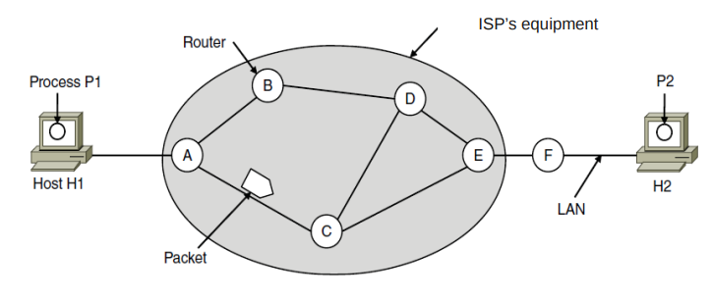
Introducción
Un host envía paquetes a la red, y éstos son reenviados por los routers, componentes del ISP (Proveedor de Servicio de Internet).

Slide 4
Servicios a la capa de transporte
Son 2: sin y con conexión.
Consideraciones de capa 3 hacia capa 4: - Deben ser independientes de la tecnología del router. - La capa de transporte debe estar aislada de la cantidad, tipo y topología de los routers. - Las direcciones de red deben tener una numeración uniforme.
Notes:
A la capa 4 no le importa topología, tecnología nada, solo que se reenvíen bien los paquetes.
Cada host y routers deben tener una ID homogénea, todas mismo formato, protocolo IPv4 de 32 bits.

Slide 5
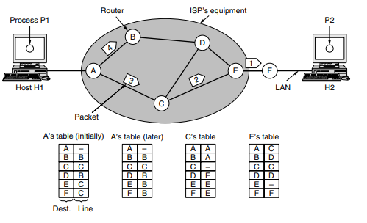
Servicio sin conexión
Se envían los paquetes según la tabla de rutas. Pueden ser estáticas; en la cual se generan las rutas al principio. O dinámicas en la cual están constantemente generándose.
Notes:
La capa de red debe ofrecer sus servicios sin depender de la tecnología específica utilizada en los enrutadores. la capa de transporte no debería preocuparse por cómo funcionan los enrutadores
La capa de transporte debería poder enviar y recibir datos sin tener que preocuparse por cuántos enrutadores existen, qué tan lejos están o cómo están conectados.
la capa de transporte debe ver un sistema de direccionamiento unificado y coherente

Slide 6
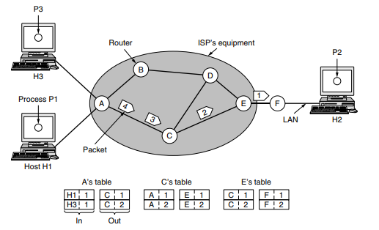
Servicio con conexión: circuitos virtuales
La idea es evitar elegir rutas nuevas.
Antes del envío se generan los circuitos virtuales con las etiquetas.
Se utiliza MPLS (Multiprotocol Label Switching).
Al finalizar se cierran todos los circuitos virtuales.
Notes:
La capa de red debe ofrecer sus servicios sin depender de la tecnología específica utilizada en los enrutadores. la capa de transporte no debería preocuparse por cómo funcionan los enrutadores
La capa de transporte debería poder enviar y recibir datos sin tener que preocuparse por cuántos enrutadores existen, qué tan lejos están o cómo están conectados.
la capa de transporte debe ver un sistema de direccionamiento unificado y coherente

Slide 7
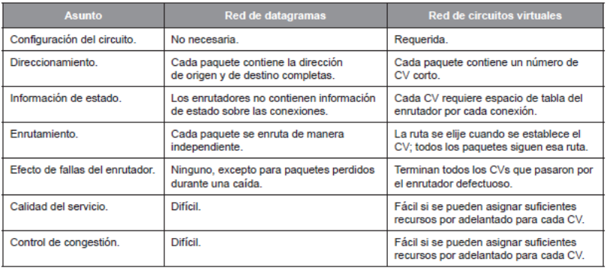
Diferencias
Sin conexión es más automático, los CV requieren una configuración manual.

Slide 8
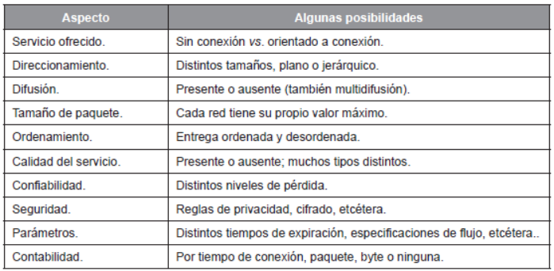
Interconexión de redes
Conexión de múltiples redes para formar una Internet.
Diferencia entre redes:

Slide 9
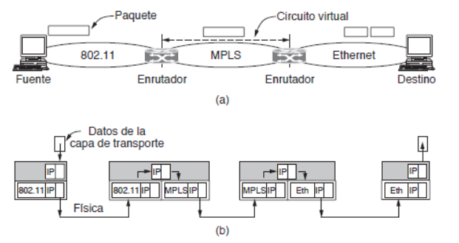
Interconexión de redes

